Slide 1
Johannes Urzidil, der letzte Landespatriot aus dem österreichischen Böhmen
1896-1970
Palackého Nr. 147/75, Praha – Karlín / Karolinental, heute Křižíkova, (Hausbesitzerin Gertruda Spirk)

Slide 2
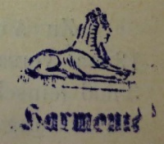
Freimaurer
Die Loge war zweisprachig, ein Viertel der Mitglieder machten Tschechen aus (Alfred Baštýř). Seit 1923 war wohl auch Johannes Urzidil ihr Mitglied, neben Leo Perutz).
ANTONÍN, Luboš, LACHMANOVÁ, Eva. Knihovna lóže Harmonie.Sborník Národního muzea v Praze, Řada C – Literární historie. 2015, roč. 60, č. 3–4, s.17-26.
NOVOTNÝ, Miloslav. Knihovna Národního musea: 1818–1948. Praha, 1949, s.18.
HAENSEL, Paul. Sankt Johanis Freimaurer-Loge Harmonie: Prag: (1870–1930). Prag,1930.

Slide 3

Gertrude Thieberger https://www.kohoutikriz.org/autor.html?id=urzig&t=p
Christiana Puschak,Jürgen Krämer „Ein Herzstück blieb in Prag zurück. In Amerika leb ich auf Reisen“ – ein Lebensbild. Die Dichterin Gertrude Urzidil (1898–1977) zwischen Prag und New York. 2016.
Gertrude Urzidil, Bohemia 30. 1. 1927
Ehekrisen (er mit Trude Eger, sie mit Willy Haas)

Slide 4
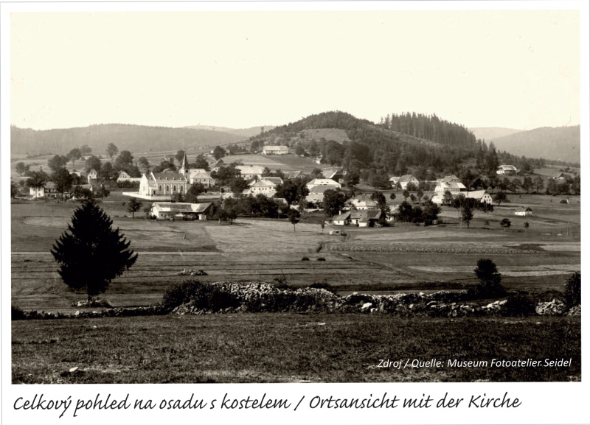
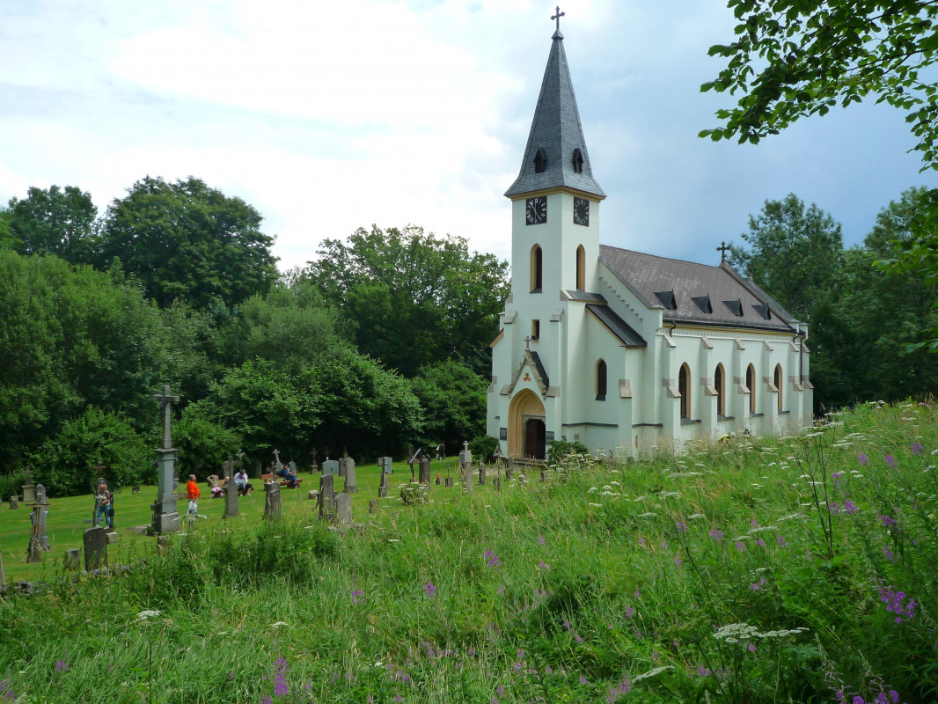
Hinter –Glöckelberg
Společnost Johannese Urzidila, Větrná 1467/72a, 370 05 České Budějovice,

Slide 5
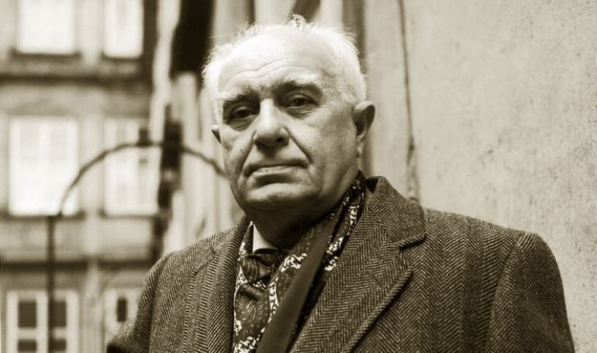
Am 30. Juli 1939 haben er und seine FrauGertrude Thieberger Prag mit gefälschten Durchreisevisa für immer verlassen
Der Vater aus Schippin (Šipín) bei Konstantinsbad
Seine jüdische Mutter starb, als der Junge vier Jahre alt war
1906-1914, Gymnasium, Am Graben 16, Germanistik, Slawistik, Kunstgeschichte
Deutsche Botschaft (seit 1922: Thunovská ulice č. 16, Malá Strana) – seit 1920: Pressereferent; Dez. 1921–1933: Presserat; Februar 1934: entlassen)
für die Ausreise in die USA notwendige Londoner Untersuchung am 4. Dezember 1940 durch František
Langer (1888- 1965), Militärarzt in der tschechoslowakischen Auslandsarmee
Voice of America, österr. Abt. (New York) – April 1951 – August 1953)
1956 Die verlorene Geliebte

Slide 6
Der Mensch - Monatsschrift für Kultur Jahrgang 1 1918 Heft 1 bis 8-10
Reiss, Leo:
Kraus Reprint,, 1969
ANTOŠÍKOVÁ, Lucie a Jan BUDŇÁK. Časopis Der Mensch (1918) v poli moravského expresionismu. In Kubíček, Tomáš; Wiendl, Jan. "Vykoupeni z mlh a chaosu...". Brněnský expresionismus v poli meziválečné literatury. První vydání. Brno: Moravská zemská knihovna, 2017. s. 159-178.
Johannes Urzidil und Josef Mühlberger
Veronika Bednářová
In der Zeitschrift Witiko veröffentlichte Johannes Urzidil die Erzählung ,Spiele und Tränen‛)
Mühlberger, Josef: Ein Abend im Waldsteingarten. Esslingen: Die Künstlergilde, 1981.
Urzidil, Johannes: Ein kleiner Begleiter durch die Geschichte Böhmens/Malý průvodce dějinami Čech. Zweisprachige Ausgabe mit einem Vorwort von Gerhard Trapp. Fraktál, 2005.

Slide 7

Goethe in Böhmen + Hinternational
Ústí nad Labem / Aussig, 600 S. „Ein ´hinternationaler´ Schriftsteller zwischen Böhmen und New York“ entstanden.
Hrsg. Klaus Johann, Steffen Höhne und Mirek Němec.
Jitka Křesálková: Freimauerer Zft. Die Drei Ringe, Korrespondenz mit Josef Matouš
Václav Petrbok: GiB im Kontext der tschechoslowakischen Goethefeiern 1932.
Fiala-Fürst: Urzidil wie Rothacker wie Watzlik? Johannes Urzidil als Grenzland-Dichter
Mirek Němec: „Urzidil hat in der Erzählung 'Prager Triptychon', die er im Exil geschrieben hat, darauf aufmerksam gemacht, dass er 'hinternational' sei. Es bedeutet: 'Hinter den Nationen', nicht über oder unter ihnen. Nur so ließ es sich leben. Er will damit ausdrücken, dass er sich von der Ideologie des Nationalismus aus dem 19. und 20. Jahrhundert distanziert, dass er versucht, diese Ideologie zu überwinden. Es war keine Ideologie, die für sein Schreiben oder für seine Tätigkeit als Journalist oder Kunsthistoriker prägend war.“

Slide 8
Das Werk (in Amerika geschrieben):
,Wir standen Spalier‛: „Wir deutschen Mitschüler riefen ,Hoch‛. Neben uns die tschechischen verharrten in eisigem, feindseligem Schweigen.“
Prager Triptychon. München: Albert Langen, Georg Müller Verlag, 1960.
Da geht Kafka. Zürich, 1965.
Väterliches aus Prag und Handwerkliches aus New York. Zürich-Stuttgart, Artemis,1968
Morgen fahr' ich Heim. Langen-Müller Verlag 1971
Die letzte Tombola. Erzählungen. Zürich: Artemis Verlag, 1971
Bekenntnisse eines Pedanten. Erzählungen und Essays aus dem autobiographischen Nachlass. Zürich: Artemis Verlag, 1972.

Slide 9
Veronika Bednářová
zitiert aus Da geht Kafka:
Die Prager deutschen Dichter und Schriftsteller hatten gleichzeitig Zugang zu mindestens vier ethnischen Quellen: dem Deutschtum selbstverständlich, dem sie kulturell und sprachlich angehörten; dem Tschechentum, das sie überall als Lebenselement umgab; dem Judentum, auch wenn sie selbst nicht Juden waren, da es einen geschichtlichen, allenthalben fühlbaren Hauptfaktor der Stadt bildete; und dem Österreichertum, darin sie alle geboren und erzogen waren und das sie schicksalhaft mitbestimmte.
Urzidils Erzählung ,Kafkas Flucht‛: Kafka unter dem Namen Key als achtzigjähriger verwitweter Gärtner auf Long Island in Amerika
,Kafka und Cervantes

Slide 10
Neujahrsrummel (Reclam, 1957)
„Der Knabe stapfte durch die Vorstadtgasse. Angestrengt arbeitete er sich weiter, denn der weiche Schnee lag fast schuhhoch, und es schneite noch immer. Es war kalt und zwei Uhr nachts. Warum mühte sich ein zwölfjähriger Knabe allein so spät in schlecht beleuchteten und einsamen Gassen durch wirbelnden Schnee und blickte immer wieder suchend auf den Gehsteig? Ich weiß es, ich bin so gegangen.“
23: Er liebte den Vater. So, wie er war, liebte den Vater mitsamt seinem Jähzorn und seiner gottähnlichen, ohrenfeigenverteilenden Herrlichekeit.
Reue
Und im Schwung stieß sein Fuß auf einen dunklen Gegenstand aus dem Schnee. Er hob ihn gedankenlos und völlig unbeteiligt auf. Er hätte jetzt nach Hause gehen und einen großen Triumph auskosten können. Aber er ging nicht nach Hause. Er steckte den Fund in die Tasche und ging durch den wirbelnden Schneefall langsam zum Polizeiamt zurück.
Warum geht ein Knabe allen und verlosen durch die findeteren Gassen? Ich weiß es. Denn ich bin so gegenagen.

Slide 11
Nachwort Urzidils, 1957
Ich verhehle nichts, nicht den winzigen Funken Lichtes in der tiefsten tiefe einer jeden Dunkelheit, nicht das Bittere am Grund aller Freude. Ich glaube erfahren zu haben, dass Elemente des Trostes und der Heiterkeit überall mitschwingen, auch mit dem Verlorenen und Verlassenen. Ich bin auf Seiten er Armen, denn iher ist das Reich der Himmel und daher der Dichter.
„Hilf mir, mein Leben besser zu deuten und lehre mich, im Tod nicht unterzugehen.“

Slide 12
Psalm 90
12 Unsere Tage zu zählen, lehre uns! Dann gewinnen wir ein weises Herz. 13 Kehre doch um, HERR! - Wie lange noch? Um deiner Knechte willen lass es dich reuen! 14 Sättige uns am Morgen mit deiner Huld! Dann wollen wir jubeln und uns freuen all unsre Tage. 15 Erfreue uns so viele Tage, wie du uns gebeugt hast, so viele Jahre, wie wir Unheil sahn. 16 Dein Wirken werde sichtbar an deinen Knechten und deine Pracht an ihren Kindern. 17 Güte und Schönheit des Herrn, unseres Gottes, sei über uns! Lass gedeihen das Werk unserer Hände, ja, das Werk unserer Hände lass gedeihn!

Slide 13
Alle Dinge drei Namen haben
Geschenke des Lebens (1962), s. 31
Alle Dinge drei Namen haben:
einen, den man die Kinder lehrt,
einen, den ihnen die Kinder gaben,
einen, den ihnen selbst gehört.
In den vielhundert Sprachen der Erde
heißt ein Stein vielhundertfach Stein.
Sollten verstummen die Sprachen der Erde,
würden - so sprach ER - die Steine schrei'n.
In den unzähligen Reden der Kinder
heißen die Dinge unzähligemal.
Doch bald versiegen die Namenserfinder,
nennen die Dinge, wie man's befahl.
Weißt du, die eigensten Namen der Dinge?
Lauschtest, wie jedes sich nennen mag?
Mir schrie der Fels. Das ist, was ich singe.
Mir weint der Abgrund. Das ist, was ich sag.

